Slide 1


PROPUESTA COMERCIAL & MODELO DE SERVICIO ANUAL
SKOOLING
La vida escolar de tu comunidad, conectada en un solo lugar.
Plataforma integral SaaS de alto rendimiento para gestión académica, comunicación institucional certificada y monitoreo de rutas escolares en tiempo real.
Aura Soluciones e Innovación S.A.S. | aurasi.co | Tecnología Cloud Nativa de Vanguardia

Slide 2
CONTEXTO & SOLUCIÓN DE INGENIERÍA
¿Por qué modernizar la experiencia escolar hoy?
El Panorama Tradicional
• Dispersión de canales: Grupos de WhatsApp informales, llamadas cruzadas a secretaría y circulares de papel que se extravían.
• Privacidad vulnerable: Docentes atendiendo mensajes personales a deshoras sin trazabilidad ni límites institucionales.
• Incertidumbre en transporte: Padres con estrés constante sin saber la ubicación exacta ni la hora de llegada de la ruta.
• Procesos desarticulados: Calificaciones en archivos de Excel dispersos y sobrecarga administrativa en secretaría.
La Solución con Skooling
✔ Portal Web Especializado: Exclusivo para docentes, administrativos y directivos para gestión académica ágil.
✔ App Móvil para Familias: Los acudientes consultan notas, eventos y rutas exclusivamente desde la app móvil.
✔ Comunicación Oficial Protegida: Circulares oficiales con confirmación de lectura y trazabilidad respaldada.
✔ Telemetría GPS en Vivo: Seguimiento satelital de rutas escolares con alertas a una distancia determinada.
🚀 Tecnología de Vanguardia: Construido sobre infraestructura Cloud nativa de Google Cloud y base de datos serverless de alto rendimiento, garantizando máxima velocidad, cifrado estricto y alta disponibilidad.

Slide 3


SOLUCIÓN INTEGRAL
Una plataforma modular que crece con la institución
NIVEL 1
Core Académico
Gestión operativa central
• Gestión de cursos, materias y grupos
• Sistema de notas 100% configurable
• Horarios semanales y validación de cruces
• Calendario con festivos nacionales a 1 clic
• Registro de faltas justificadas/injustificadas
• Portal web para docentes y directivos
NIVEL 2
Mensajería & Comunidad
Incluye Core + Comunicación
• Todo lo de Core Académico
• Comunicados masivos (Broadcasts)
• Chat verificado profesor-acudiente
• Circulares digitales certificadas
• Confirmación de lectura por acudiente
• Calendario de eventos con alerta directa
NIVEL 3
Movilidad & Rutas
Solución 100% Integral
• Todo Core + Mensajería Oficial
• Rastreo satelital GPS en tiempo real
• App para conductores y monitores
• Alertas por proximidad de distancia
• Control de abordaje y desabordaje
• Tranquilidad total para las familias

Slide 4
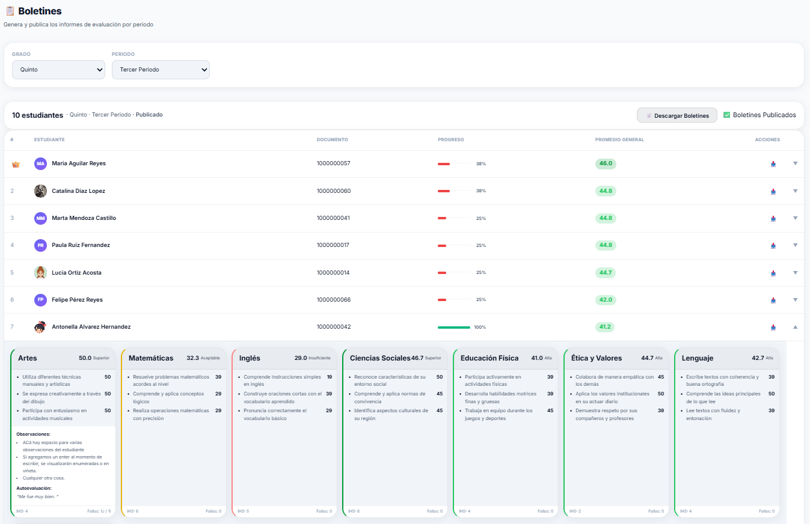
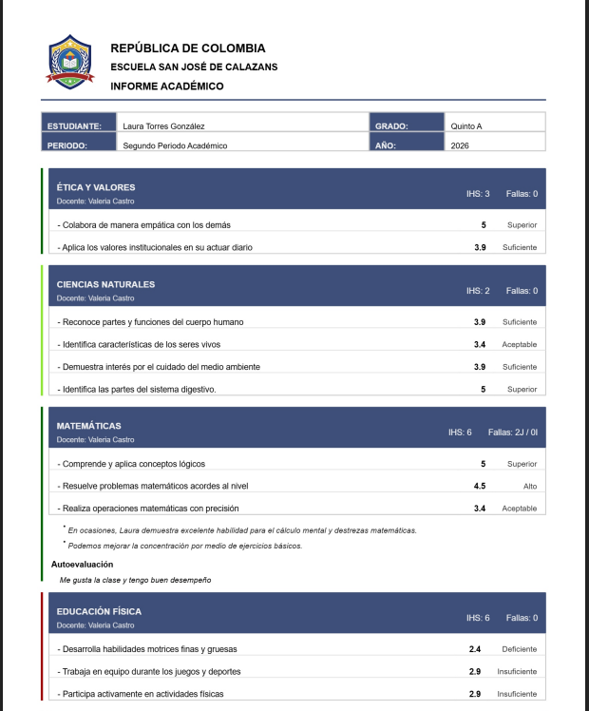
MÓDULO 1 • CORE ACADÉMICO
Gestión Académica Flexible, Precisa y Sin Papel
Configuración total adaptada al manual de convivencia.
✔ Sistema de Notas Configurable: Adapte escalas numéricas o cualitativas, periodos y ponderaciones.
✔ Calificar 'en la sala de tu hogar': Interfaz ágil para docentes desde cualquier dispositivo, con publicación controlada de boletines.
✔ Descargue Masivo de Boletines PDF: Generación en lote lista para entrega física o consulta desde la app móvil.
✔ Horarios y Cruces Automáticos: Validación de materias y periodos docentes en el portal web (Schedule).
✔ Faltas Justificadas e Injustificadas: Registro estructurado por periodo (con opción de mensaje instantáneo al acudiente).
✔ Cargue Masivo a 1 Clic: Importación de estudiantes, docentes y festivos nacionales en segundos.

Slide 5
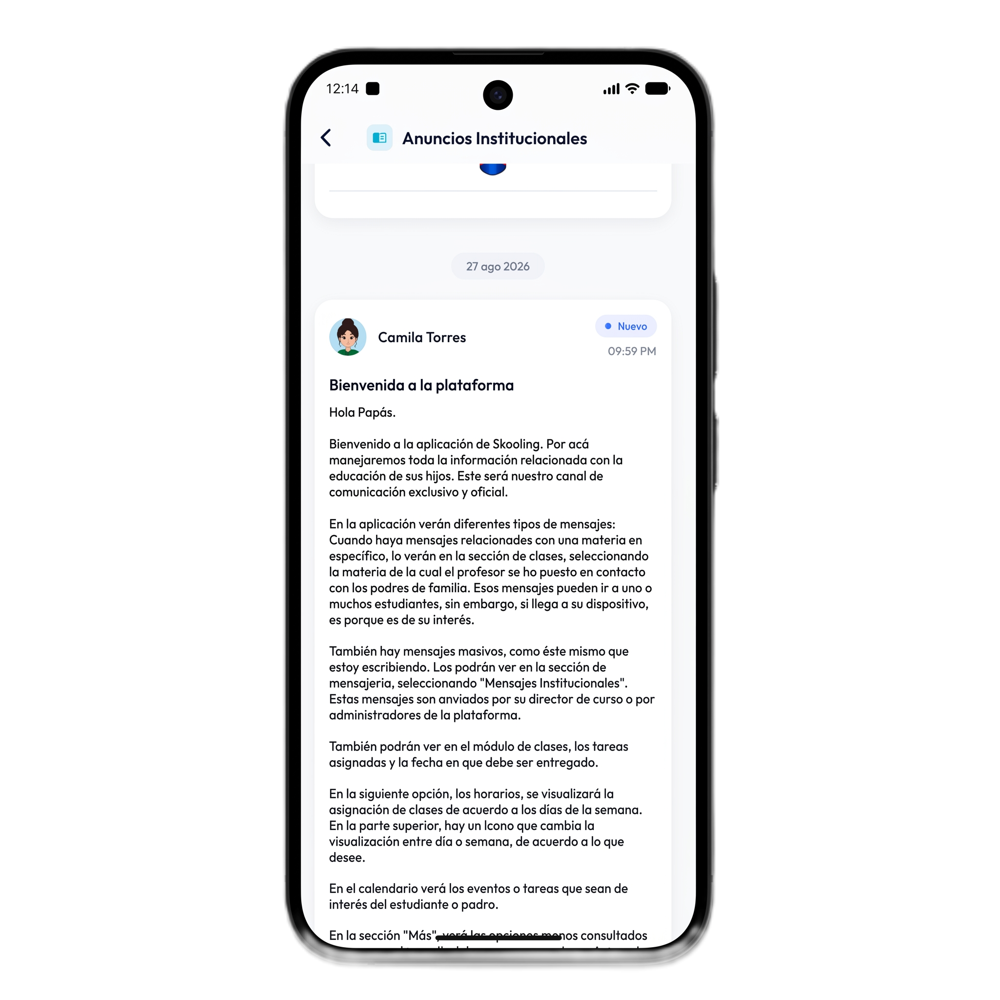
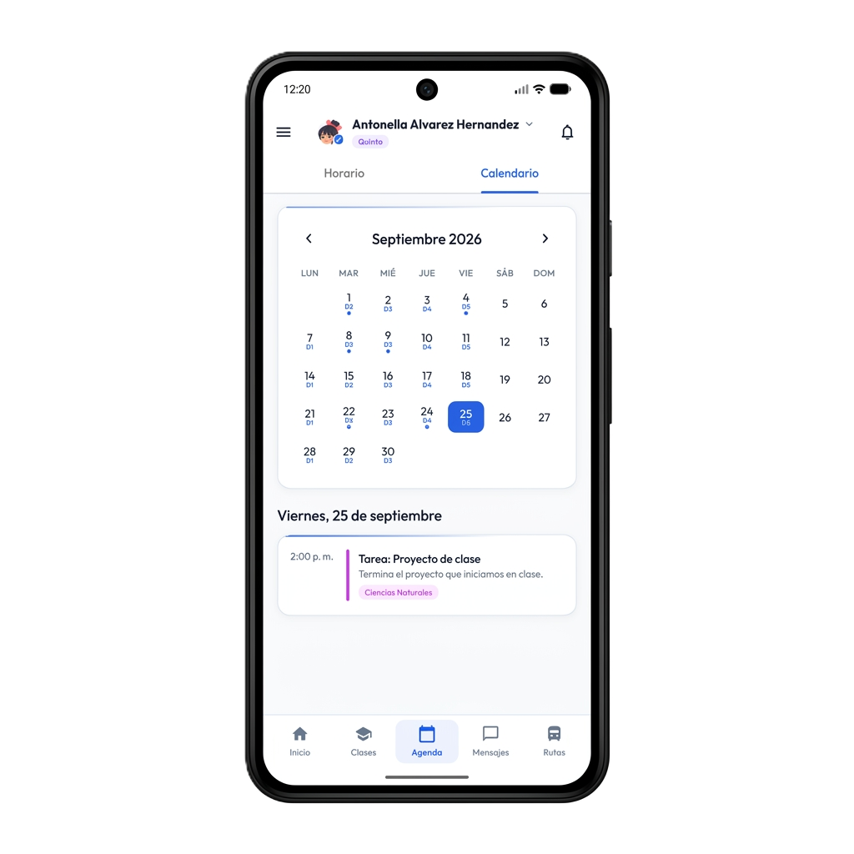
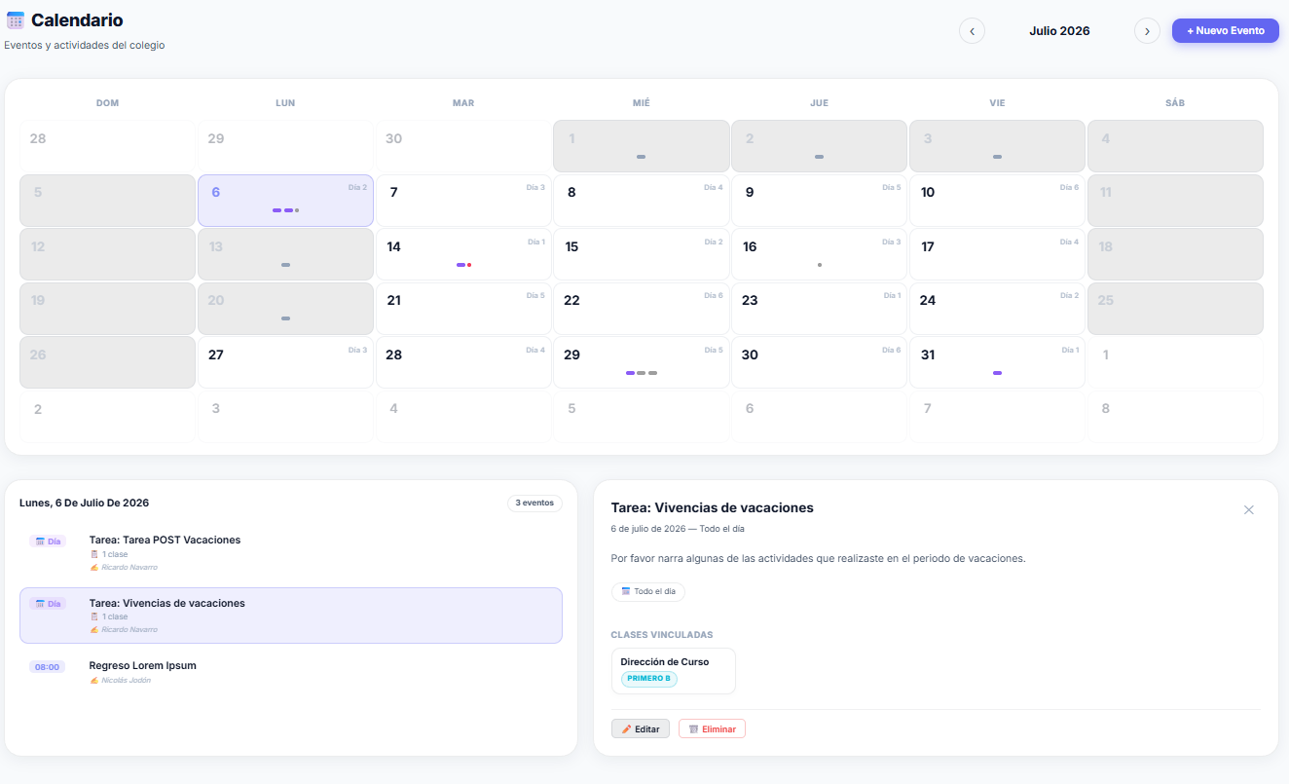
MÓDULO 2 • COMUNICACIÓN
Canal Oficial Protegido y Conexión Instantánea
✔ Circulares digitales certificadas | ✔ Confirmación de lectura por acudiente | ✔ Notificaciones Push nativas | ✔ Trazabilidad y privacidad docente

Slide 6

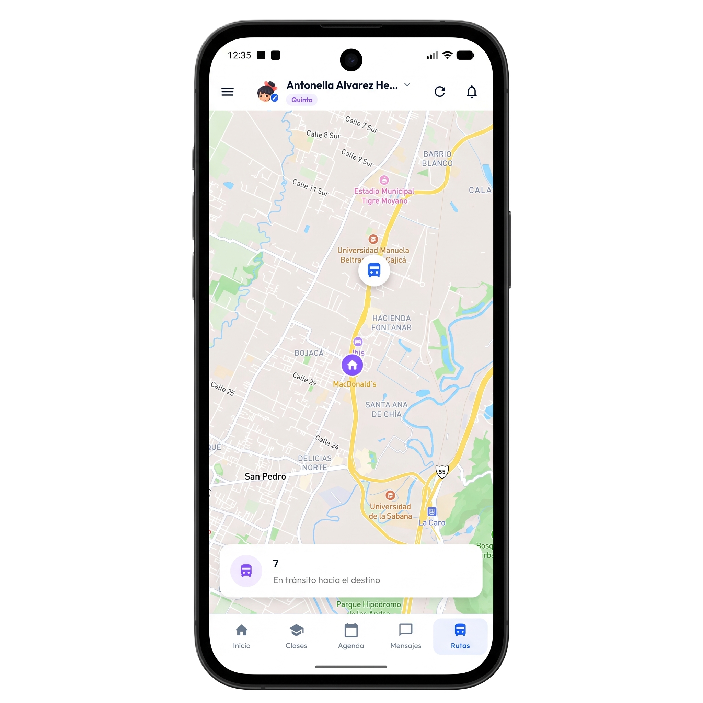
MÓDULO 3 • TRANSPORTE
Seguridad, Confianza y Trazabilidad en Cada Recorrido
La ruta escolar monitoreada con telemetría en tiempo real.
✔ Mapa Satelital en Vivo (Routes): Los acudientes ven exactamente en qué punto del recorrido se encuentra el vehículo escolar desde su app móvil.
✔ Alertas a Distancia Determinada: Notificaciones automáticas cuando la ruta se aproxima a una distancia determinada de la parada.
✔ App Conductor y Monitores: Control digital de abordaje y desabordaje por parada y reporte ágil de ausencias o novedades.
✔ Cero Congestión Telefónica: Elimina las llamadas constantes de padres preocupados a la portería o directivas por demoras de tráfico.
⭐ Valor Incalculable para la Comunidad: Genera total confianza y trazabilidad a los padres de familia, aportando un inmenso valor a la reputación, fidelización de matrícula y tranquilidad de la institución.

Slide 7
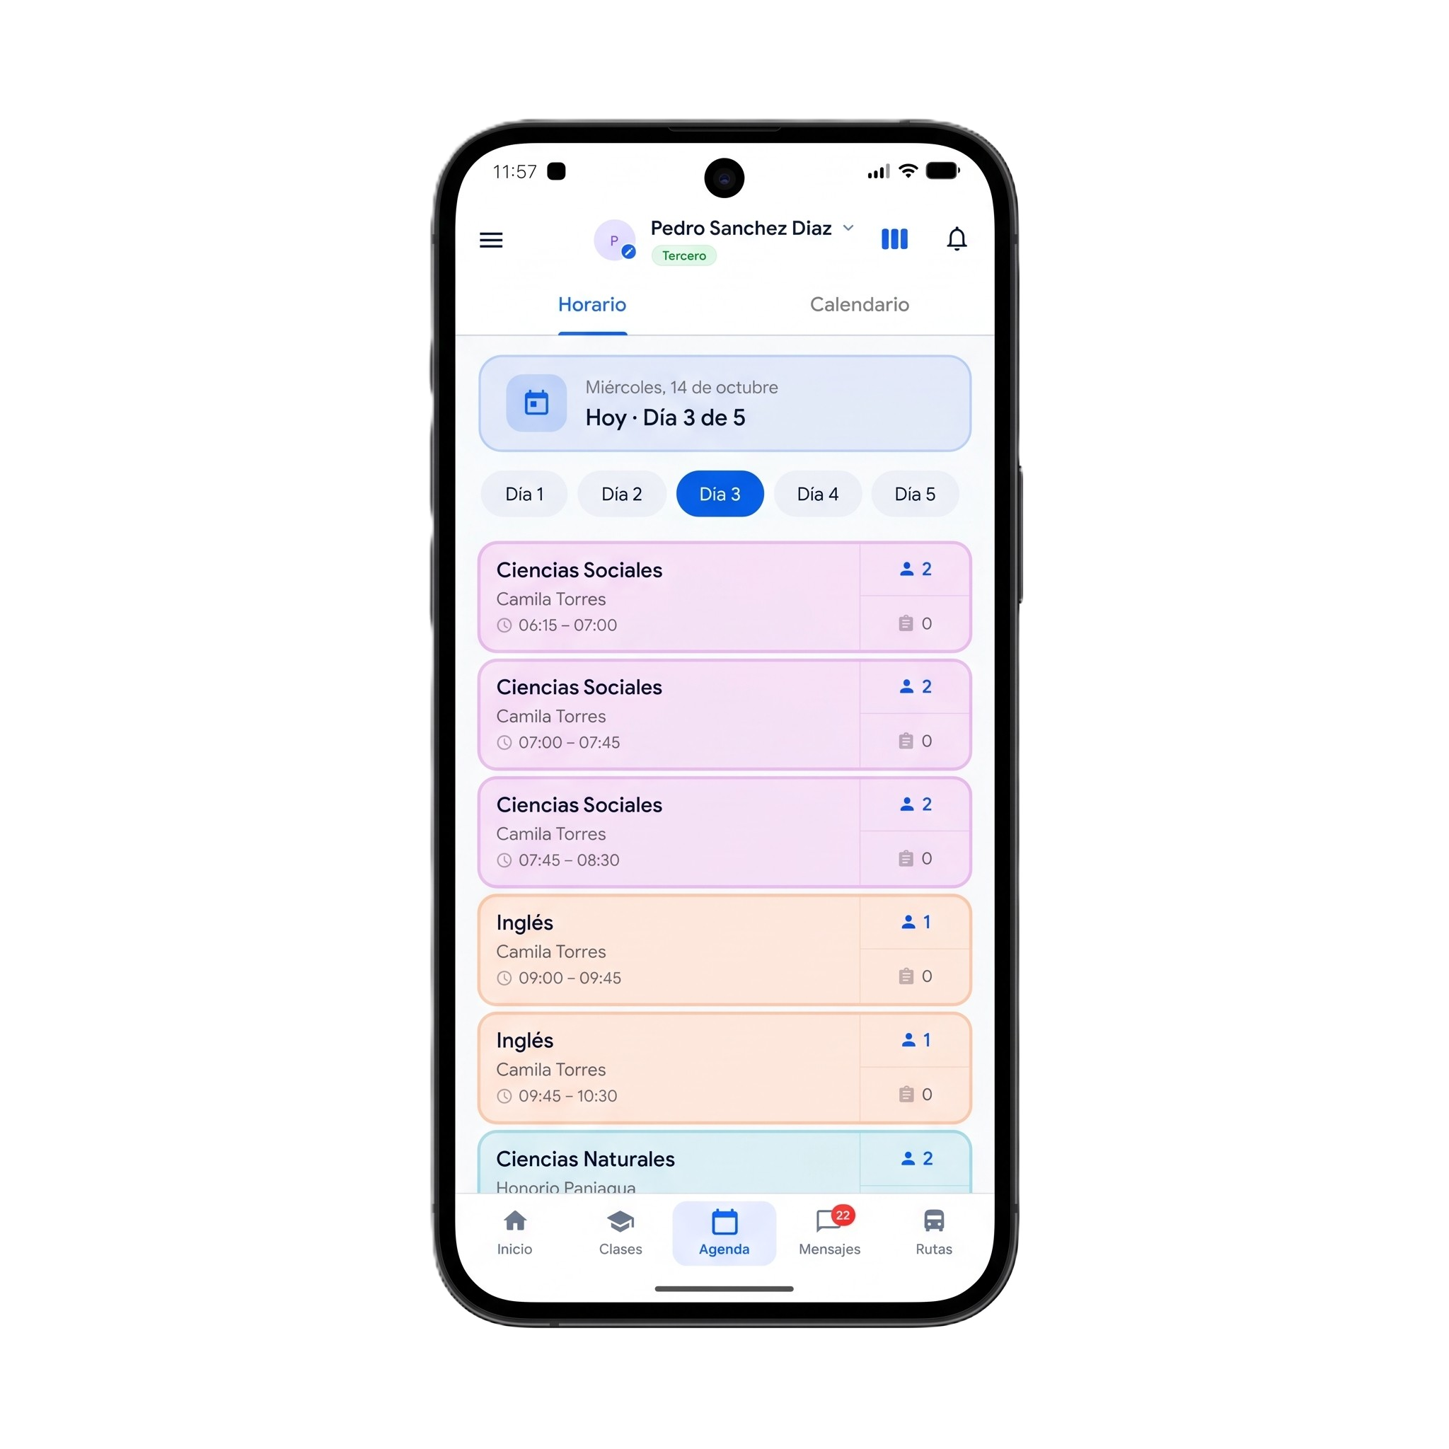
ACOMPAÑAMIENTO 360° • ETAPA 01 DE 05
¿Qué tiene hoy mi hijo? — Planificación Matutina
La tranquilidad de la familia comienza desde la primera hora.
✔ Horario Semanal al Instante: Consulta de materias y periodos del día desde el teléfono móvil al levantarse.
✔ Tareas y Deberes Asignados: Verificación clara de entregas y compromisos escolares para evitar olvidos.
✔ Uniformes y Novedades: Información oficial del colegio sobre días de educación física o eventos especiales.
"Los padres preparan la jornada escolar con total certidumbre y sin buscar en agendas de papel deterioradas."

Slide 8
ACOMPAÑAMIENTO 360° • ETAPA 02 DE 05
¿A qué hora llega la ruta? — Telemetría GPS en Vivo
Seguimiento satelital en tiempo real sobre mapa interactivo.
✔ Ruta en Tiempo Real en el Mapa: El padre ve el desplazamiento del bus en vivo sobre el mapa satelital.
✔ Alertas de Proximidad: Notificación automática cuando el bus se encuentra a una distancia determinada.
✔ Control de Abordaje por Parada: El monitor registra digitalmente el ingreso del estudiante.
"Se acabó la incertidumbre de salir a esperar sin saber si la ruta ya pasó o viene con retraso por el tráfico."

Slide 9
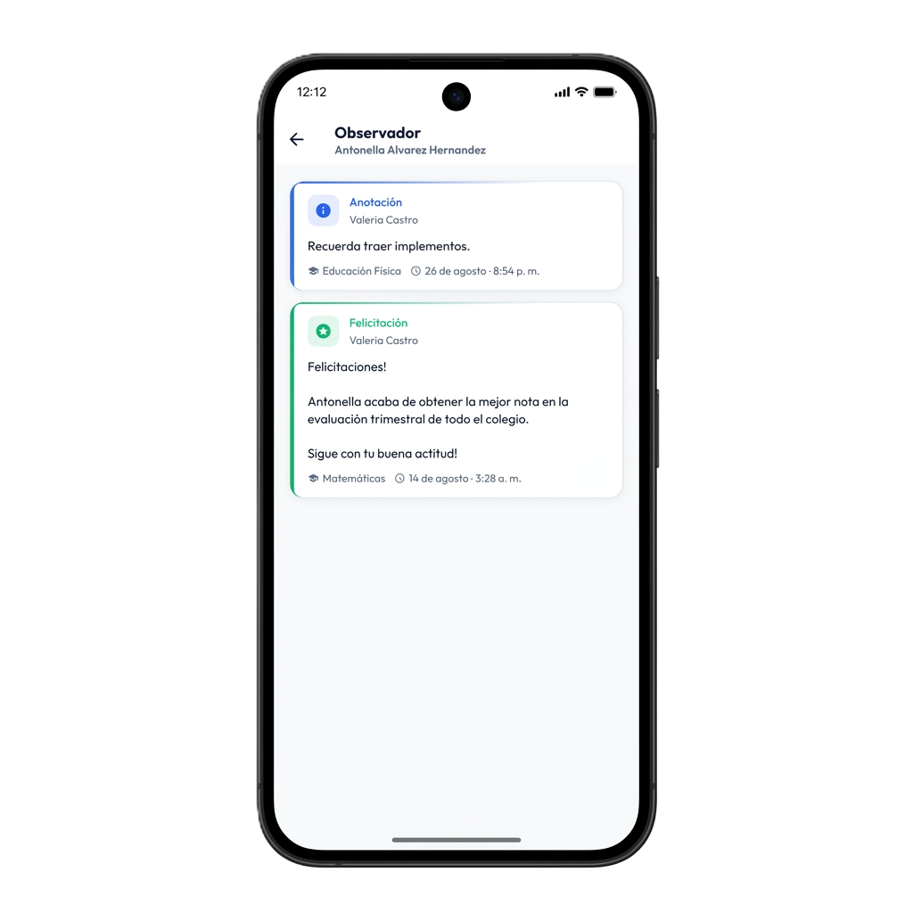
ACOMPAÑAMIENTO 360° • ETAPA 03 DE 05
¿Cómo va la jornada? — Seguimiento y Observador
Seguimiento transparente del desempeño escolar y convivencial.
✔ Observador del Alumno Digital: Anotaciones pedagógicas y convivenciales con trazabilidad inmediata.
✔ Calificaciones Parciales: Seguimiento periódico del avance del estudiante antes de fin de periodo.
✔ Eventos y Evaluaciones: Calendario institucional actualizado con izadas de bandera y proyectos.
"La familia se siente verdaderamente involucrada y enterada del progreso formativo de su hijo."

Slide 10
ACOMPAÑAMIENTO 360° • ETAPA 04 DE 05
¿Necesito hablar con el colegio? — Mensaje Directo
Canal oficial protegido sin intermediarios ni grupos informales.
✔ Circulares con Confirmación: Emisión de comunicados oficiales con auditoría de lectura en tiempo real.
✔ Privacidad para Docentes: Atención respetando el horario escolar sin compartir teléfonos personales.
✔ Soporte Institucional Ágil: Respuestas oportunas a inquietudes con respaldo institucional.
"Adiós a las cadenas interminables de WhatsApp: cada comunicado llega a quien corresponde y queda registrado."

Slide 11
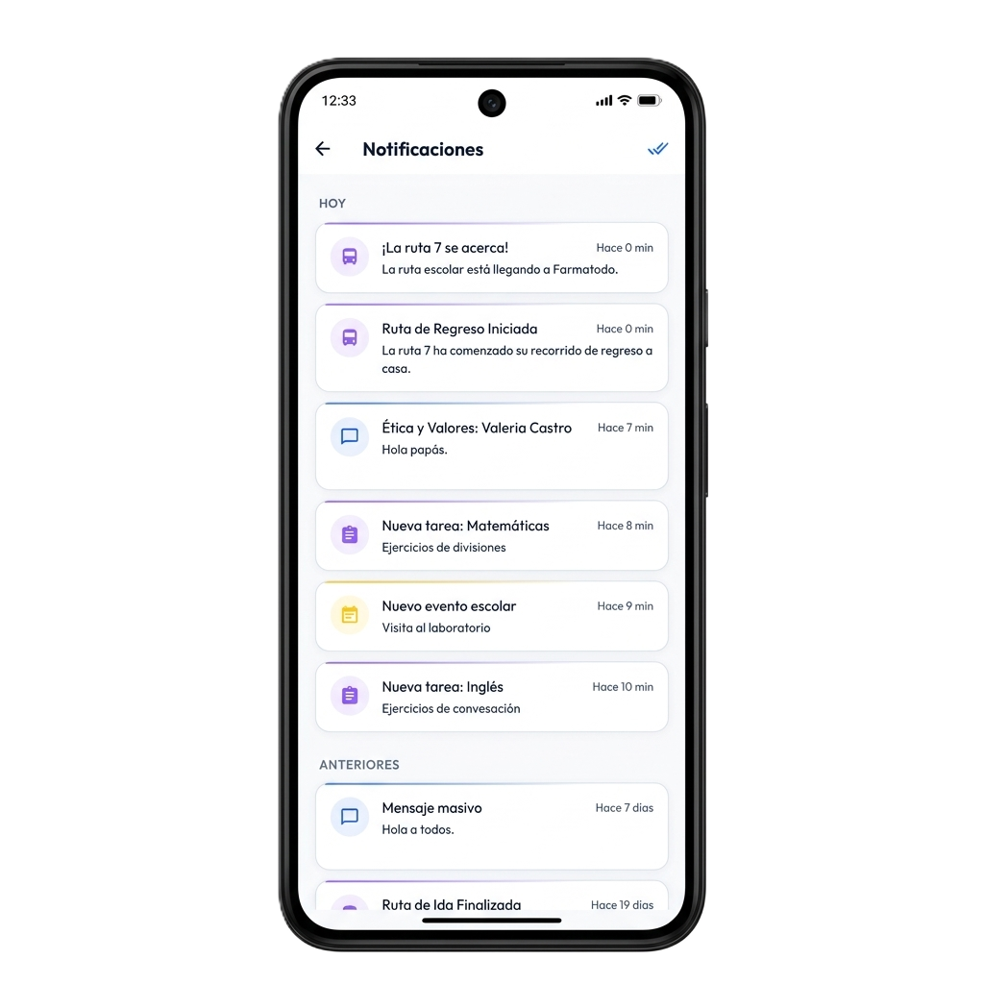
ACOMPAÑAMIENTO 360° • ETAPA 05 DE 05
¿Ya viene de camino? — Retorno Seguro al Hogar
Cierre de jornada con certeza y tranquilidad para los padres.
✔ Notificación de Abordaje: Alerta en el móvil en el momento exacto en que el estudiante sube a la ruta.
✔ Seguimiento del Trayecto de Regreso: Monitoreo en vivo de la ruta hasta la llegada al hogar.
✔ Centro de Notificaciones: Historial consolidado de todas las novedades y avisos recibidos.
"Paz mental total para los acudientes: desde la salida matutina hasta el regreso seguro al hogar."

Slide 12
INVERSIÓN INSTITUCIONAL
Planes Anuales por Rango de Estudiantes (Precios en COP)
PLAN 1
Core Académico
Tarifas por Rango de Matrícula:
▸ Rango Hasta 150: $4'800.000 / año
▸ Rango 151 a 250: $6'500.000 / año
▸ Rango 251 a 400: $11'000.000 / año
▸ Más de 400: A convenir
───────────────────────
• Sistema de notas configurable
• Horarios dinámicos y festivos a 1 clic
• Cargue y descargue masivo de datos
• Portal web docentes y directivos
• Faltas justificadas e injustificadas
PLAN 2
Core + Mensajería
Tarifas por Rango de Matrícula:
▸ Rango Hasta 150: $7'200.000 / año
▸ Rango 151 a 250: $9'500.000 / año
▸ Rango 251 a 400: $16'000.000 / año
▸ Más de 400: A convenir
───────────────────────
• Todo lo de Core Académico
• Comunicados masivos (Broadcasts)
• Chat protegido profesor-acudiente
• Circulares con confirmación de lectura
• Calendario de eventos con alerta directa
PLAN 3 (RECOMENDADO)
Full: Core + Mensajería + Rutas
Tarifas por Rango de Matrícula:
▸ Rango Hasta 150: $9'800.000 / año
▸ Rango 151 a 250: $12'500.000 / año
▸ Rango 251 a 400: $22'000.000 / año
▸ Más de 400: A convenir
───────────────────────
• Todo Core + Mensajería Oficial
• Rastreo satelital GPS en tiempo real
• App para conductores y monitores
• Alertas por proximidad de distancia
• Acompañamiento e inducción VIP

Slide 13
CONDICIONES DE CONTRATACIÓN
Flexibilidad Financiera y Beneficios Especiales
Modalidades de Pago Anual
✔ Opción A: Contado Anual Anticipado
Descuento especial del 8% de pronto pago sobre el valor del contrato por pago en una sola exhibición al inicio del ciclo escolar (enero/febrero).
✔ Opción B: Desembolso Semestral
Dos cuotas: 60% a la firma del convenio (inicio de clases) y 40% al inicio del segundo semestre escolar (julio).
✔ Seguridad Contractual:
Garantía de servicio continuo e ininterrumpido durante los 12 meses del año lectivo, sin riesgo de suspensiones.
Bonificaciones y Soporte Incluido
★ Parametrización & Carga Inicial:
Migración de bases de datos de estudiantes, docentes y clases sin costo (Valor comercial $1'800.000 COP -> 100% Bonificado).
★ Capacitación Docente y de Monitores:
Sesiones guiadas para directivos, docentes y personal de monitoreo y conducción antes del inicio de operaciones.
★ Actualizaciones Continuas:
Acceso permanente a mejoras de seguridad, nuevas funciones y copias de seguridad sin cobros extras.
★ Tarifa Mínima de Puesta en Marcha:
Para instituciones con menos de 100 alumnos, tarifa base de $6'000.000 COP anuales.

Slide 14
¿Listos para transformar la experiencia escolar de su comunidad?
Próximos pasos recomendados:
1. Demostración en vivo personalizada de la plataforma web y la app móvil para el equipo directivo.
2. Definición del rango de matrícula institucional y selección del paquete de módulos.
3. Firma de convenio anual, plan de activación y migración inicial de datos.
Aura Soluciones e Innovación S.A.S. • contacto@aurasi.co • aurasi.co

